Slide 1
Universidade Aberta do SUS – UNA SUS Universidade Federal de Pelotas Especialização em Saúde da Família - EaD
Prevenção do Câncer de Colo de Útero e de Mama na UBS Vale do Sol em Leopoldina-MG
Pauline Cota Maurício
Orientadora: Lenice Muniz de Quadros

Slide 2
Introdução
Transição Demográfica
Doenças transmissíveis
Doenças crônicas não transmissíveis
Casos novos – Estado de Minas Gerais - 2012
Câncer de Mama: 4.700
Câncer de Colo de Útero: 1.360

Slide 3
Atenção Básica
Porta de entrada
Prevenção
Educação em saúde

Slide 4
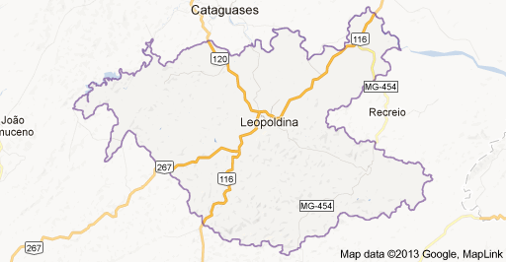
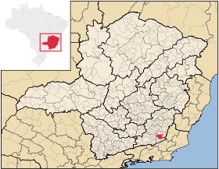
Habitantes: 51.286
População feminina: 26.668
Leopoldina

Slide 5
01 CMAIM
01 PAM
Serviços de saúde de Leopoldina
01 Hospital geral
01 Viva Vida
01 Unidade tradicional
01 Clínica psiquiátrica
14 ESF’s
ESF Vale de Sol
Prevenção do Câncer Ginecológico
Ausência de sistematização no atendimento

Slide 6
Objetivos
Qualificar a atenção à saúde em relação à prevenção do câncer ginecológico na unidade de saúde.
Ampliar a cobertura
Melhorar os registros
Melhorar a adesão das mulheres à realização dos exame
Melhorar a qualidade do atendimento às mulheres
Realizar ações de promoção à saúde e prevenção
Mapear as mulheres para os fatores de risco

Slide 7
Metas
Ampliar a cobertura de detecção precoce do câncer de colo uterino das mulheres na faixa etária de 25 a 64 anos para 27% Assim como ampliar a cobertura de detecção precoce do câncer de mama nas mulheres na faixa etária de 40 a 69 anos para a mesma porcentagem.
Buscar 70% das mulheres faltosas à realização dos exames conforme periodicidade recomendada.

Slide 8
Capacitar 100% dos profissionais para a prevenção do câncer de colo de útero e de mama de acordo protocolos adotados pela UBS, visando facilitar o acesso das mulheres ao resultado do seu exame e às medidas terapêuticas em 100% dos casos em que se fizerem necessárias.
Manter atualizado 100% do registro da coleta de exame citopatológico de colo uterino, exame clínico das mamas e resultado de mamografia em impresso específico.

Slide 9
Realizar avaliação de risco em 100% das mulheres acompanhadas na unidade compreendendo as faixas etárias-alvo.
Realizar ações de promoção à saúde e prevenção de DST’s em 100% das mulheres atendidas pelo projeto de prevenção do Câncer de Colo de Útero e de Mama.
Melhorar a qualidade da coleta do exame citopatológico com 100% das amostras satisfatórias.

Slide 10
Metodologia
Logística
Manual utilizado: Controle dos Cânceres do Colo de Útero e da Mama.
04 meses de intervenção – outubro/2012 a janeiro/2013.
80% de cobertura em 01 ano – 27% no período da intervenção.
Transcrição dos dados da ficha clínica da mulher para a planilha fornecida pelo curso semanalmente

Slide 11
Abordagens individuais
Levantamento das mulheres da área
Implantação do livro de registros
Fichário
Ações
Grupo educativo
Capacitação para ACS’s e auxiliar de enfermagem
Padronização através da ficha clínica da mulher
Convite às mulheres

Slide 12
Resultados

Slide 20
Discussão
Aumento nos números de atendimento
Alcance das mulheres em atraso
Detecção precoce ➔ maiores chances de cura
Câncer do Colo do Útero ➔ Segundo tumor mais frequente na população feminina.
Câncer da Mama ➔ Altos índices de mortalidade no Brasil revela a detecção em estágios avançados.

Slide 21
Coleta de material para análise citopatológica
Técnica considerada ideal para o rastreamento do câncer do colo do útero
Alta eficácia
Baixo custo
Indolor
Bem aceita pela população

Slide 22
Mamografia
Método de grande eficácia e utilizado em larga escala
Permite detecção precoce

Slide 23
Conclusão
Incorporação efetiva na rotina do serviço;
Buscar o envolvimento de toda a equipe;
Espera-se melhorar os índices propostos até atingir as metas estabelecidas.

Slide 24
Processo Pessoal de Aprendizagem
Ensino à distância X Ensino Presencial
Formas Complementares
Qualificação dos profissionais X Indicadores de saúde
Maior qualidade de vida
Processo educativo ➔ contribuição profissional

Slide 25
Referências Bibliográficas
BRASIL, 2006. Ministério da Saúde. Caderno de Atenção Básica n° 13. Controle dos Cânceres do Colo do Útero e da Mama. Disponível em: http://bvsms.saude.gov.br/bvs/publicacoes/controle_cancer_colo_utero_mama.pdf Acesso em: 08 de setembro de 2012.
BRASIL, 2006. Ministério da Saúde. Pacto Pela Vida. Disponível em: http://bvsms.saude.gov.br/bvs/publicacoes/prtGM399_20060222.pdf Acesso em: 08 de setembro de 2012.
BRASIL, 2002. Ministério da Saúde Falando sobre Câncer do Colo do Útero. Disponível em: http://bvsms.saude.gov.br/bvs/publicacoes/inca/falando_cancer_colo_utero.pdf Acesso em: 05 de junho de 2012.
GIL, A.C. Métodos e técnicas de Pesquisa Social. Editora Atlas, 2007, 5° ed. São Paulo.
INSTITUTO NACIONAL DO CÂNCER (INCA). Colo do Útero. Disponível em: http://www2.inca.gov.br/wps/wcm/connect/tiposdecancer/site/home/colo_utero Acesso em: em: 08 de setembro de 2012.
INSTITUTO NACIONAL DO CÂNCER (INCA). Mama. Disponível em: http://www2.inca.gov.br/wps/wcm/connect/tiposdecancer/site/home/mama Acesso em: 09 de janeiro de 2013.
INSTITUTO NACIONAL DO CÂNCER (INCA). Mama. Disponível em: http://www2.inca.gov.br/wps/wcm/connect/tiposdecancer/site/home/mama/deteccao_precoce Acesso em: 09 de janeiro de 2013.
INSTITUTO NACIONAL DO CÂNCER (INCA). Detecção Precoce. Disponível em: http://www2.inca.gov.br/wps/wcm/connect/acoes_programas/site/home/nobrasil/programa_nacional_controle_cancer_colo_utero/deteccao_precoce Acesso em: 08 de setembro de 2012.
ROSA, Walisete de Almeida Godinho; LABATE, Renata Curi. Programa saúde da família: a construção de um novo modelo de assistência. Rev. Latino-Am. Enfermagem, Ribeirão Preto, v. 13, n. 6, Dec. 2005. Disponível em: http://www.scielo.br/scielo.php?script=sci_arttext&pid=S0104-11692005000600016 Acesso em: 08 de setembro de 2012.

Slide 26
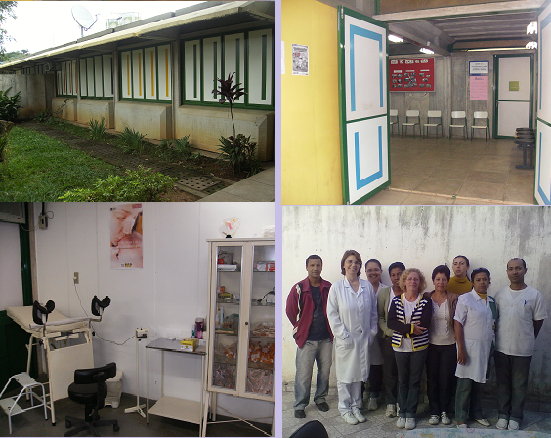

Slide 27
OBRIGADA!
E-mail: paulinecotamauricio@hotmail.com

